Slide 1
“PLANIFICACIÓN ESTRATÉGICA DE TECNOLOGÍA DE INFORMACIÓN (PETI) PARA EL HOSPITAL PABLO ARTURO SUAREZ”
Maestrantes:
Ing. Christian Calvopiña
Ing. Natalia Saavedra
Sangolquí, 27 de Febrero de 2014

Slide 2
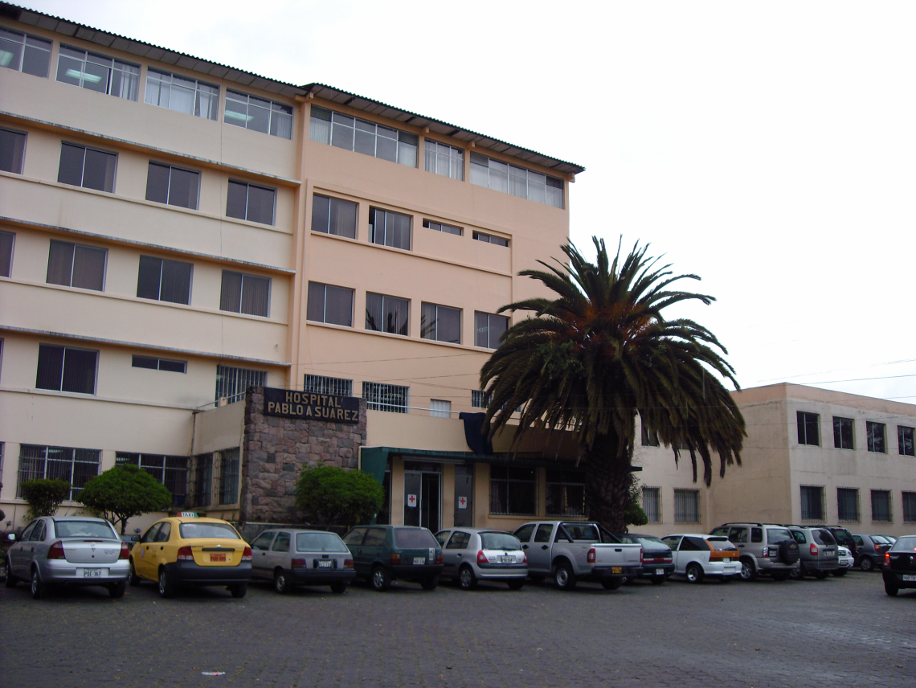
HOSPITAL PABLO ARTURO SUAREZ
Hospital Segundo Nivel
Zona Norte.
Baja importancia de TI
Pasar a una administración de TI apoyados en un sistema de gestión de TIC´s, consecución de objetivos institucionales.

Slide 3
HOSPITAL PABLO ARTURO SUAREZ
Objetivo General
Objetivos Específicos
Desarrollar la Planificación Estratégica de Tecnología de Información (PETI), para el Área de Sistemas del Hospital “Pablo Arturo Suárez”
Realizar el diagnóstico de la situación actual, en el área informática del Hospital Pablo Arturo Suárez.
Identificar los procesos de toda la organización que generen valor agregado y que deben ser automatizados.
Determinar el modelo de negocios, el modelo de TI y el modelo de planeación del área informática utilizando PETI.

Slide 4
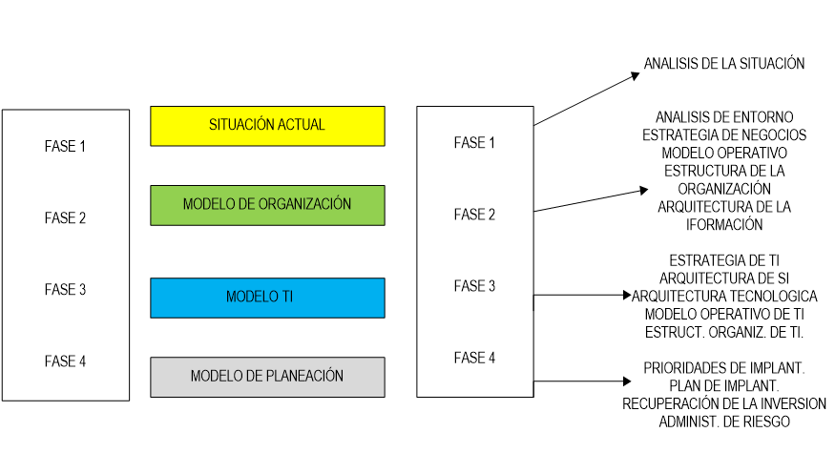
METODOLOGIA DE PLANEACIÓN ESTRATÉGICA DE TECNOLOGÍA DE INFORMACIÓN -PETI

Slide 5
FASE 1 SITUACIÓN ACTUAL
Análisis de la Situación Actual.
1) Identificación del Alcance Competitivo
Realiza procesos y acciones correspondientes a objetivos de prevención, curación, rehabilitación, docencia, investigación y educación
2) Evaluación de las condiciones actuales
Estrategias de negocios.
Conducción estratégica y participación
Fortalecimiento institucional
Modelo de atención
Modelo Operativo
Emergencia, Laboratorio, Imagen, Unidad de Cuidados Intensivos, Unidad Transfucional, Central de Esterilización, Pediatría, Consulta externa.

Slide 6
FASE 1 SITUACIÓN ACTUAL
c) Evaluación de TI
i) Evaluación de las capacidades de las aplicaciones de software e infraestructura tecnológica.
1) Aplicaciones Software
Sistema Olimpo , Delfi, Gestion de turnos, Lumino, Full Time, Soat.
2) Recursos de Software
Win XP, Vista, 7, Adobe Reader y flash, IE, Open Office, Parches, Firefox, Dopdf, 7ZIP
3) Recursos de Hardware
12 laptops, 165 desktop, 107 impresoras, 4 escaners
4) Data Center
2 servidores Marca HP

Slide 7
FASE 1 SITUACIÓN ACTUAL
c) Evaluación de TI
i) Evaluación de las capacidades de las aplicaciones de software e infraestructura tecnológica
5) Comunicaciones

Slide 8
FASE 1 SITUACIÓN ACTUAL
Deficiencias
1 switch capa tres.
No cableado estructurado.
Poco espacio físico.
Falta materiales para soporte técnico.
Debilidades
Máquinas obsoletas.
Muchas impresoras.
Máquinas de escritorio como servidores.
Enlace de backup, no existe.
Cambio permanente de directivos.

Slide 9
FASE 1 SITUACIÓN ACTUAL
c) Evaluación de TI
ii) Evaluación de la conformación de la organización de TI
No estructura
Jefatura
Soporte Técnico 1
Soporte Técnico 2
iii) Análisis financiero de la inversión histórica y actual de TI
PAC

Slide 10
FASE 2 MODELO DE ORGANIZACIÓN
1) Análisis del entorno.
FODA
2) Estrategias del negocio.
Establecimiento de la estrategia organizacional.
Visión
Misión
Estrategia Organizacional: Modelo de Atención
OBJETIVOS | METAS | ESTRATEGIA | FCEs
Impulsar el desarrollo del sistema de regionalización de la salud y colaborar en los programas de regionalización político administrativa del país. | Evaluar periódicamente, cada mes. | Incorporarse a la Red de Salud Norte-Modelo de Hospital General, Base con las cuatro especialidades Básicas y con sub. Especialidades, con una capacidad de 280 camas de la población del norte de la ciudad de Quito del norte de la provincia de Pichincha. | Socializar el modelo.

Slide 11
FASE 2 MODELO DE ORGANIZACIÓN
2) Estrategias del negocio.
b) Establecimiento de competencias.
Fortalezas
Ningún aspecto hace referencia con lo relacionado a TI, se detallan las áreas físicas, departamentos de Administración y topa algunos aspectos médicos.
c) Establecimiento de la estrategia competitiva
Mejorar proceso de atención médica.
Apoyar a la acreditación del prestigio institucional, autoevaluaciones.
Mantenerse al día con los avances tecnológicos.
El HPAS siempre debe estar listo para recibir al paciente de manera inmediata, brindándole una atención médica de calidad.

Slide 12
FASE 2 MODELO DE ORGANIZACIÓN
3) Modelo Operativo
Laboratorio
Automatización en la Entrega de Turnos del HPAS Quito
Subprocesos
Actividades
Atención a los usuarios de acuerdo al indicador en la pantalla digital.
Mejorar la atención a los usuarios.
Optimizar el tiempo de espera por parte del usuario y ofrecer atención de calidez y comodidad en la espera de turno.
Presentación en videos de temas relacionados con la salud. Organizar y ofrecer una sala de espera cómoda.

Slide 13
FASE 2 MODELO DE ORGANIZACIÓN
4)Estructura de
la Organización

Slide 14
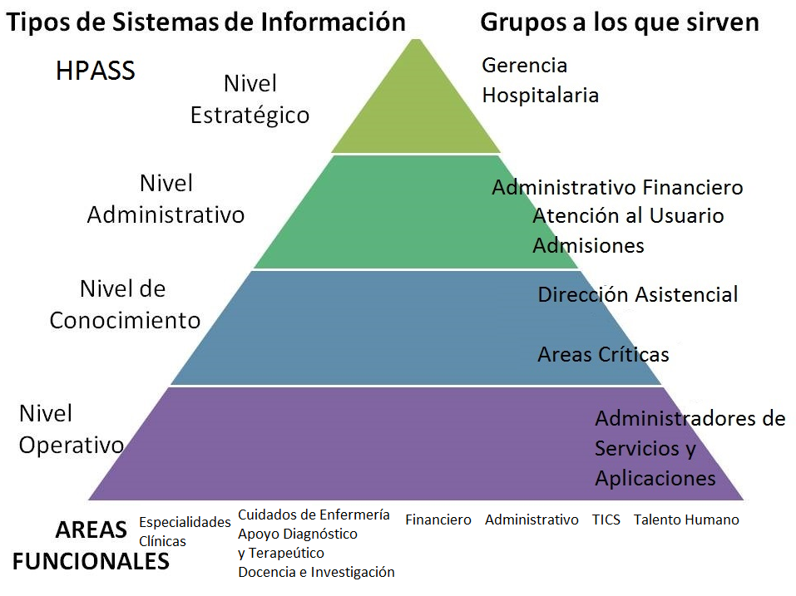
FASE 2 MODELO DE ORGANIZACIÓN
5) Arquitectura de la Información

Slide 15
FASE 3 MODELO DE TI
1) Estrategia de TI
Misión:
Visión:
Metas:
Mantenerse al día en la infraestructura TI
Trabajo Colectivo, Mejorar la comunicación
Mejorar la parte Operativa y de los servicios
Estrategias de TI planteadas
Proyecto de necesidades de HW, SW
y Comunicaciones.
Impresoras.
Cableado Estructurado.
Cambiar equipos de comunicación.
Manual de procesos de sistemas.
Extranet.
Implementar Soluciones Informáticas.
Sistema de Gestión Medica.
Sistema de Gestión de Recursos Humanos.
Sistema de Gestión de Proyectos.
Sistema de Gestión de Correo Electrónico Institucional.

Slide 16
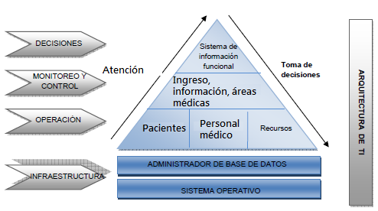
FASE 3 MODELO DE TI
Arquitectura de los Sistemas de Información – SI
Implementar requerimientos
Acceso al programa, mediante nombre de usuario y clave de acceso.
Altas, bajas, modificaciones, listados de pacientes y
búsqueda (historias clínicas).
Impresión grafica de la ficha del paciente e impresión de recetas.
Antecedentes clínicos.
Anotación de constantes vitales, recetas, análisis y
exploraciones físicas.
Agendas de visitas configurable individualmente con vista
semanal y diaria.
Herramienta para configurar los parámetros
de funcionamiento del programa.
Herramienta para realizar y restaurar copias de seguridad.
Compatible con miniordenadores de tipo NetBook.
Configuración para uso en Red.
Respaldos y restauración de Respaldos.

Slide 17
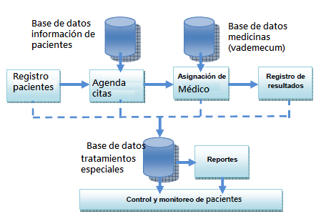
FASE 3 MODELO DE TI
Arquitectura de los Sistemas de Información – SI
Módulos
Módulo de Historia Clínica
Módulo de Ficha de Identificación
Módulo de Alta de Pacientes
Módulo de Confidencialidad y Seguridad
Módulo de Respaldos
Módulo de Consultas
Módulo de Agenda de Citas
Módulo de Soporte para Red

Slide 18
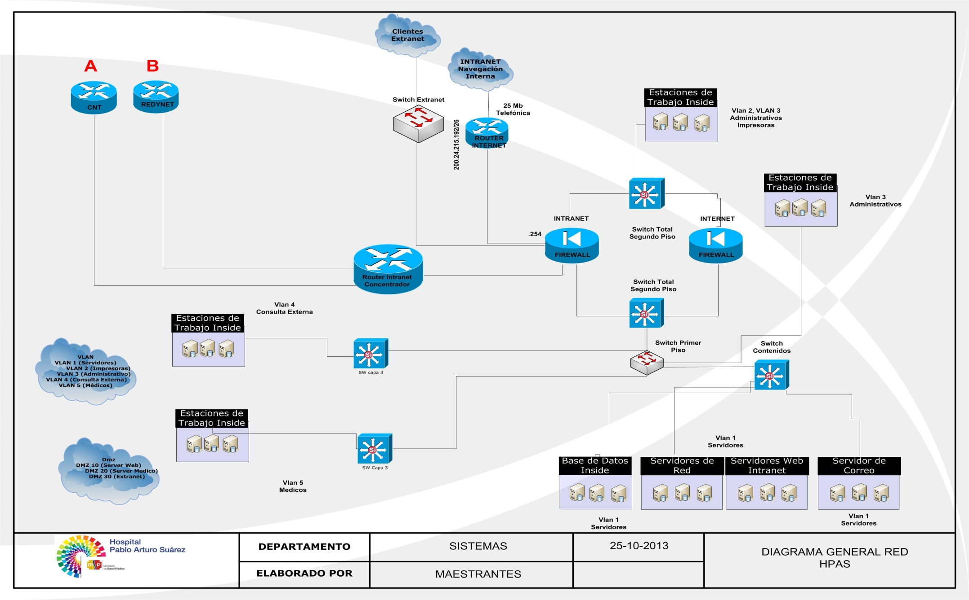
FASE 3 MODELO DE TI
3) Arquitectura
Tecnológica

Slide 19
FASE 3 MODELO DE TI
4) Modelo Operativo de TI
Análisis y reestructuración del aérea TI basado en la reingeniería de procesos.
Los altos ejecutivos encargados de alinear las iniciativas de TI con las estratégicas del hospital.
El Modelo Operativo de TI, se basa en 4 procesos fundamentales.
Proceso de Diseño y Planificación, revisión, elaboración de planes de TI.
Proceso de Implementación, validación e implementación de prácticas, preparación, determinación de necesidades, generación de planes.
Proceso de Operaciones, mantener, administrar y coordinar actividades.
Proceso de Soporte Técnico, evaluar, apoyar, probar soluciones de TIC.

Slide 20
FASE 3 MODELO DE TI
5) Estructura Organizacional de TI

Slide 21
FASE 4 MODELO DE PLANEACIÓN
1) Prioridades de Implementación
Proyectos de TI para el HPAS | Puntuación | Prioridad
Sistema de Gestión Médica | 4,5 | Mayor Prioridad Menor Prioridad
Sistema de Gestión de Proyectos | 3,13
Sistema de Gestión de Correo Electrónico | 3,13
Sistema de Gestión de RRHH | 2,86

Slide 22
FASE 4 MODELO DE PLANEACIÓN
2) Plan de implementación
Proyecto |  | Tiempo (meses) | Costo (USD) | Modalidad de Ejecución | Prioridad
1 | Sistema de Gestión Médica | 4 | 9.500 | Asignación de trabajo | Alta
2 | Sistema de Gestión de RRHH | 3 | 6.600 | Asignación de trabajo | Media
3 | Sistema de Gestión de Proyectos | 3 | 5.000 | Asignación de trabajo | Alta
4 | Sistema de Gestión Correo Electrónico | 1 | 3.200 | Asignación de trabajo | Media
 | Tiempo total requerido para todos los proyectos | 4 | 24.300 | Proveedor

Slide 23
FASE 4 MODELO DE PLANEACIÓN
Sistema de Gestión de RRHH
MODULO | % adicional trabajado por no tener sistema
Seleccionar y Planear | 40%
Crear Cargo | 10%
Evaluar | 25%
Estímulos | 15%
Auditoria | 30%
Recuperación
de la Inversión
Sistema de Gestión Correo Electrónico
MODULO | % adicional trabajado por no tener sistema
Pérdida de información | 15%
Uso fraudulento | 10%
Autenticidad de información | 15%

Slide 24
FASE 4 MODELO DE PLANEACIÓN
4) Administración de Riesgo
ACTIVOS
No. | Siglas | Nombre
1 | SRV | Servidores
2 | SWSP | Software sistemas propuestos
3 | COM | Comunicaciones
4 | INF | Información
5 | RRHH | Recurso Humano
AMENAZAS (SERVIDORES)
No. | Siglas | Nombre
1 | VIR | Virus
2 | ACT | Actualizaciones
3 | CLUZ | Carencia Luz
4 | ERRH | Errores Humanos

Slide 25
FASE 4 MODELO DE PLANEACIÓN
4) Administración de Riesgo
SALVAGUARDAS / CONTROLES
No. | Amenaza SRV | Siglas | Nombre
1 | VIR | AVIR | Antivirus
2 | ACT | DACT | Desinstalar Actualizaciones
3 | CLUZ | UGENE | Ups, Generador Eléctrico
4 | ERRH | CAP | Capacitación
5 | ERRH | CTOR | Cultura Organizacional
6 | ERRH | RES | Responsables
7 | ERRH | ACCU | Accesos Únicos
VALORES
1 | 0.1 | Rango Bajo | Poco Probable
2 | 1 | Rango Alto | Muy Probable

Slide 26
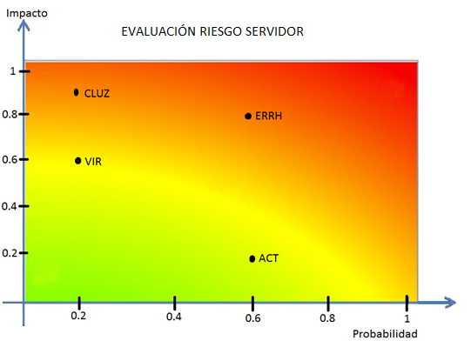
FASE 4 MODELO DE PLANEACIÓN
4) Administración de Riesgo
EVALUACIÓN RIESGO AMENAZAS (SERVIDORES)
No. | Siglas | Nombre | I | P | R
1 | VIR | Virus | 0.6 | 0.2 | 0.12
2 | ACT | Actualizaciones | 0.2 | 0.6 | 0.12
3 | CLUZ | Carencia Luz | 0.9 | 0.2 | 0.18
4 | ERRH | Errores Humanos | 0.8 | 0.6 | 0.48

Slide 27
FASE 4 MODELO DE PLANEACIÓN
4) Administración de Riesgo
SALVAGUARDAS / CONTROLES SERVIDORES
No. | Amenaza SRV | Siglas | Nombre | Evaluación
1 | VIR | AVIR | Antivirus | 85%
2 | ACT | DACT | Desinstalar Actualizaciones | 70%
3 | CLUZ | UGENE | Ups, Generador Eléctrico | 95%
4 | ERRH | CAP | Capacitación | 50%
5 | ERRH | CTOR | Cultura Organizacional | 55%
6 | ERRH | RES | Responsables | 70%
7 | ERRH | ACCU | Accesos Únicos | 75%

Slide 28
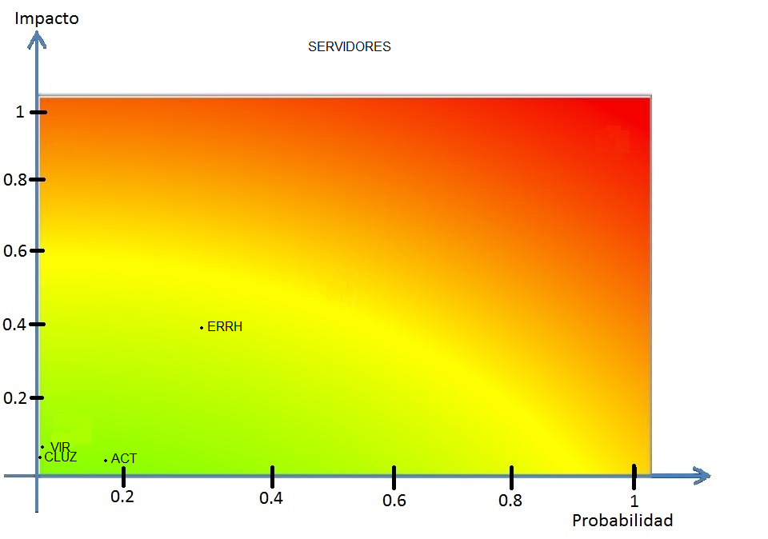
FASE 4 MODELO DE PLANEACIÓN
4) Administración de Riesgo
EVALUACIÓN RIESGO APLICADO CONTROL AMENAZAS (SERVIDORES)
No. | Siglas | Nombre | I | P | R
1 | VIR | Virus | 0,09 | 0,03 | 0,003
2 | ACT | Actualizaciones | 0,06 | 0,18 | 0,011
3 | CLUZ | Carencia Luz | 0,05 | 0,01 | 0,001
4 | ERRH | Errores Humanos | 0,4 | 0,3 | 0,120

Slide 29
FASE 4 MODELO DE PLANEACIÓN
4) Administración de Riesgo
No. | Gestión Riesgo | Acción
1 | Aceptar | Aceptamos el riesgo
2 | Mitigar | Aplicamos el Control o Salvaguarda
3 | Eliminar Riesgo | No riesgo
4 | Transferir | Buscamos quien se haga cargo del Riesgo
GESTIÓN DEL RIESGO (SERVIDORES)
No. | Siglas | Nombre | I | P | R | Acción
1 | VIR | Virus | 0,09 | 0,03 | 0,003 | Acepto
2 | ACT | Actualizaciones | 0,06 | 0,18 | 0,011 | Mitigar
3 | CLUZ | Carencia Luz | 0,05 | 0,01 | 0,001 | Mitigar
4 | ERRH | Errores Humanos | 0,4 | 0,3 | 0,120 | Mitigar

Slide 30
CONCLUSIONES
Planificación Estratégica deficiente, mantiene una organización simple y el talento humano es insuficiente.
El área de manejo Informático y tecnológico del HPAS, no cuenta con tecnología de punta.
La constante rotación de los Directivos, afecta directamente al buen funcionamiento del Hospital.
El HPAS, no cuenta con indicadores de gestión específicos para aplicar la tecnología.
En el área de Informática no aplican procesos definidos, que permitan estar presentes en todas las áreas de la institución.
El HPAS mantiene una administración netamente tradicional, que no permite optimizar los recursos económicos, humanos y tecnológicos.

Slide 31
RECOMENDACIONES
El HPAS, debe implementar una Planificación Estratégica eficiente, contar con una buena organización y con el talento humano suficiente.
Crear un Departamento Informático, equipado con tecnología de punta, para brindar un buen servicio, tanto a los clientes internos como externos.
Implementar una política institucional, en la que se brinde estabilidad laboral a los Directivos del Hospital, con la finalidad de mantener un trabajo continuo y permanente.
Es necesario determinar indicadores de gestión para tecnología y no solamente variables financieras y operativas.
En el área de Informática se deben implementar procesos definidos, que permitan estar presentes en todas las áreas de la institución, ya que su correcto funcionamiento, depende de la productividad de cada dependencia.
El HPAS, debe aplicar una administración de TI, apoyados en un sistema de gestión TIC`S, con el fin de optimizar los recursos humanos, económicos y tecnológicos.

Slide 32
GRACIAS

